Slide 1


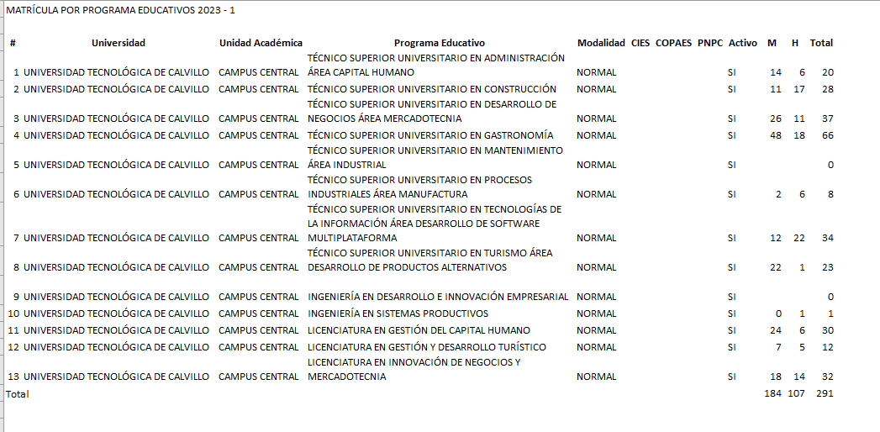




ESTADÍSTICA BÁSICA

